Slide 1
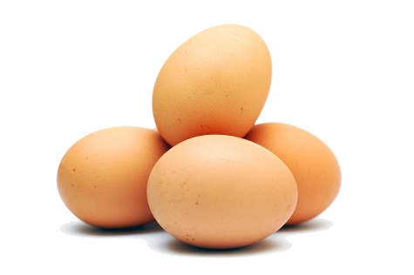
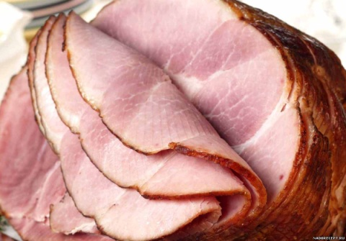
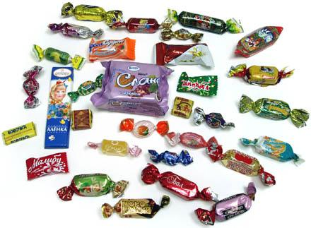
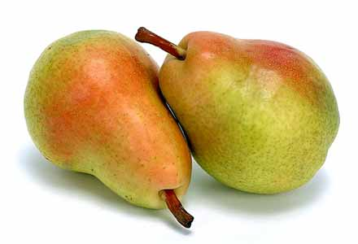
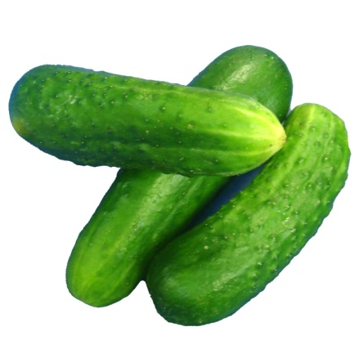
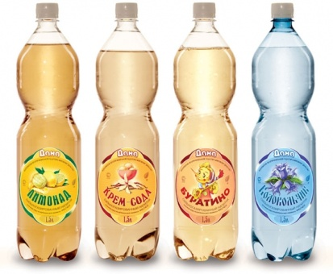
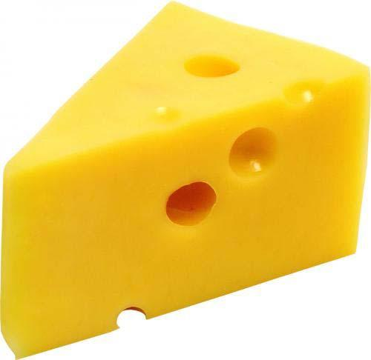
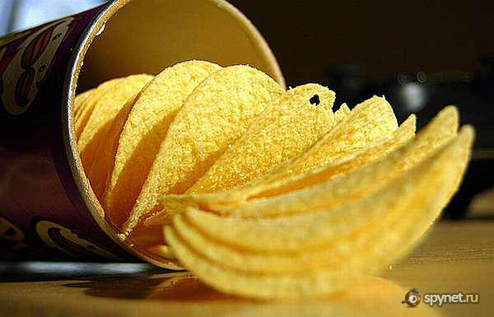
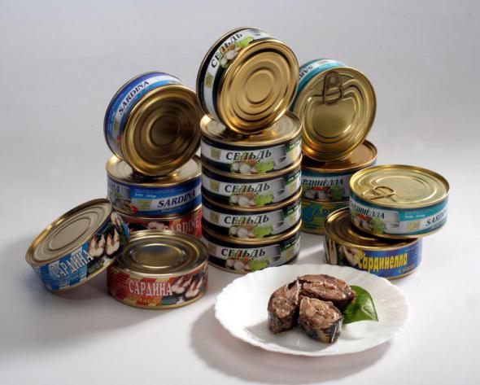
die Lebensmittel

Slide 2
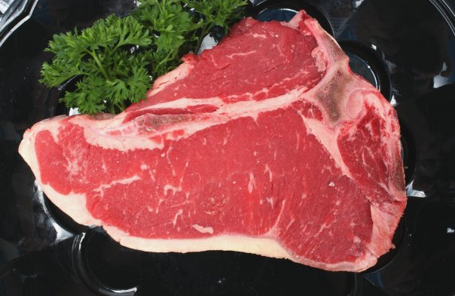
das Fleisch

Slide 3
der Schinken

Slide 4
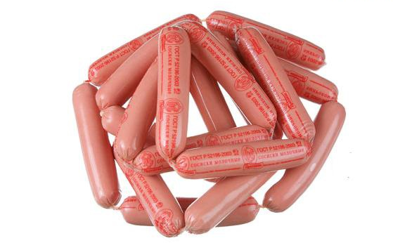
das Würstchen

Slide 5
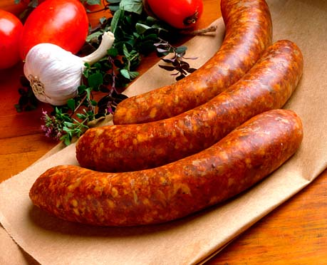
die Wurst

Slide 6
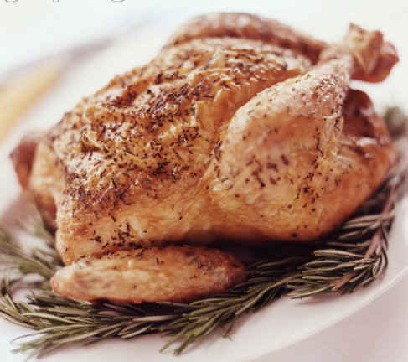
der Hühnerbraten

Slide 7
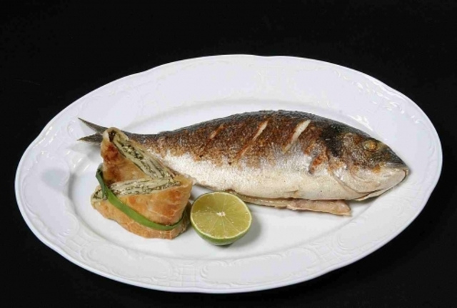
der Fisch

Slide 8
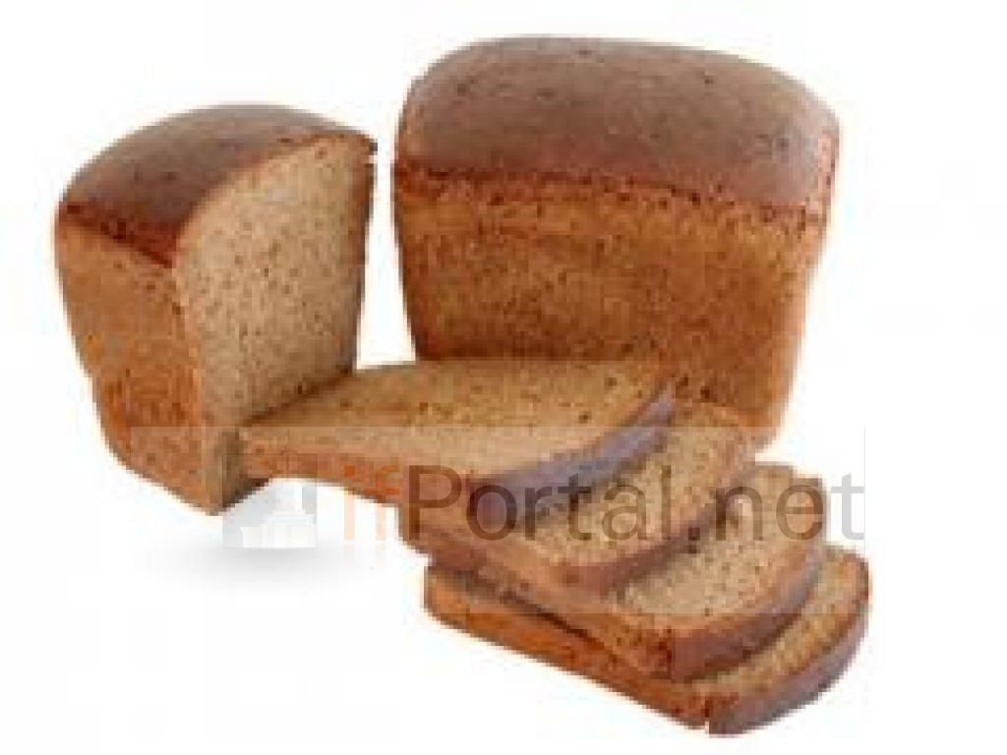
das Brot

Slide 9
die Milch

Slide 10
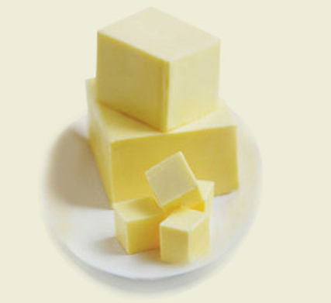
die Butter

Slide 11
der Käse

Slide 12
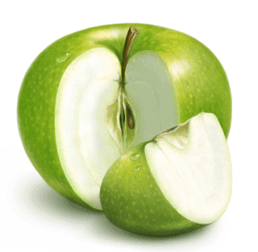
der Apfel

Slide 13
die Birne

Slide 14
der Pfirsich

Slide 15
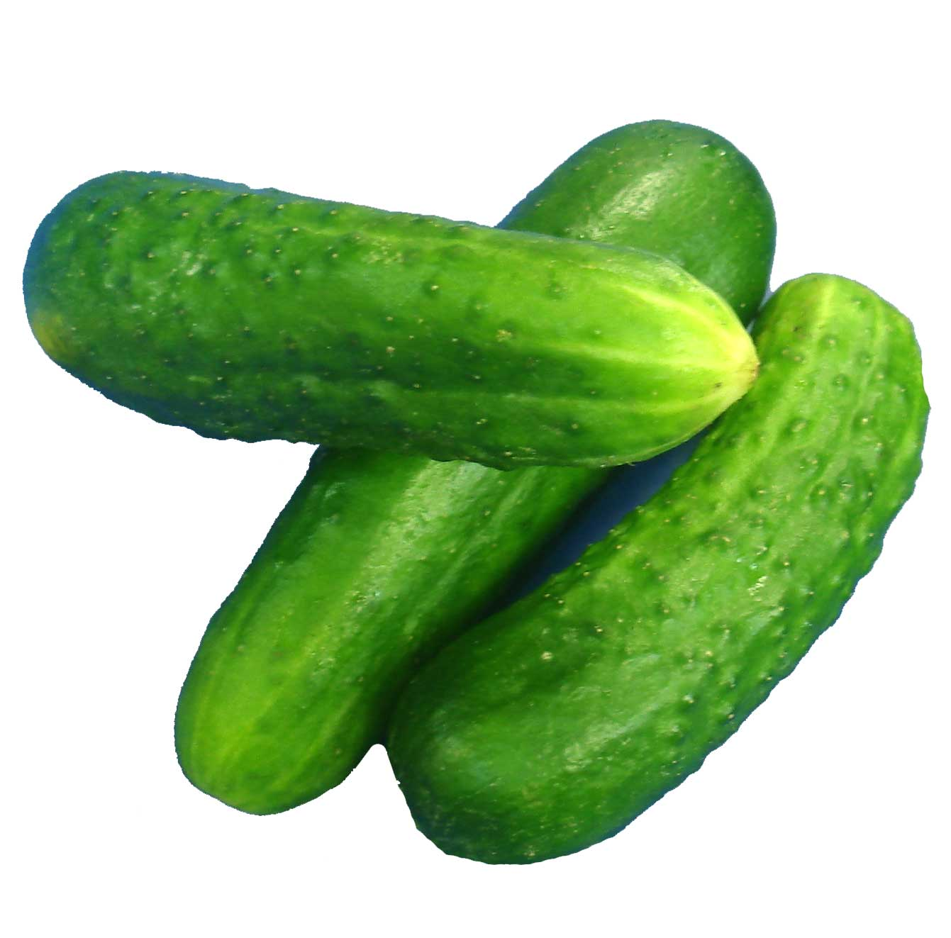
die Gurke

Slide 16
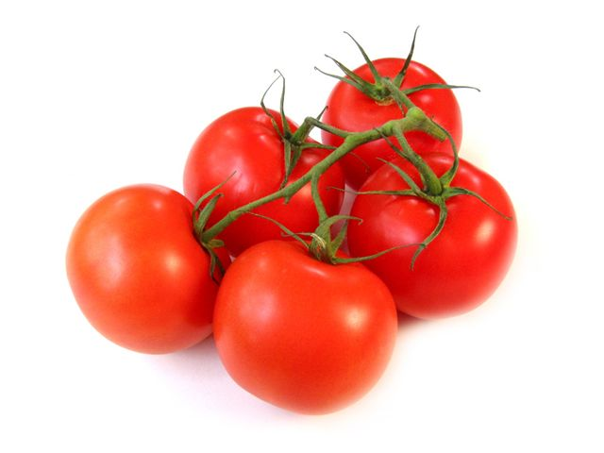
die Tomate

Slide 17
das Bonbon

Slide 18
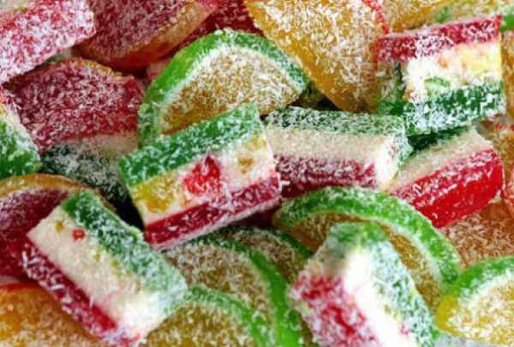
die Marmelade

Slide 19
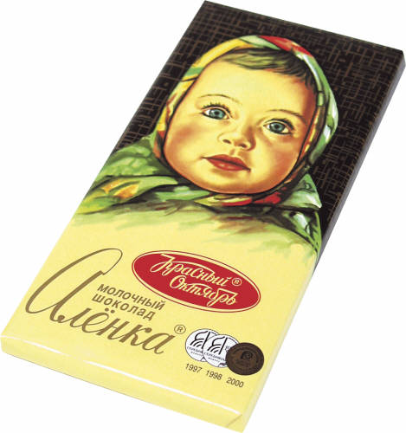
eine Tafel Schokolade

Slide 20
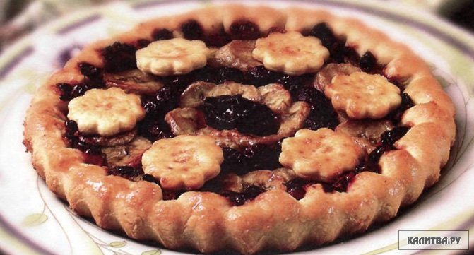
der Kuchen

Slide 21
die Torte

Slide 22
der Tee

Slide 23
der Kaffee

Slide 24
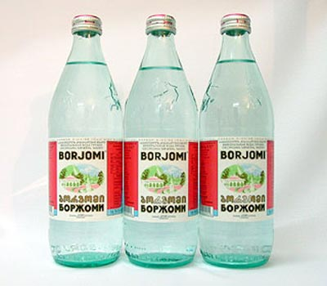
das Mineralwasser

Slide 25
die Limonade

Slide 26
der Saft

Slide 27
das Ei

Slide 28
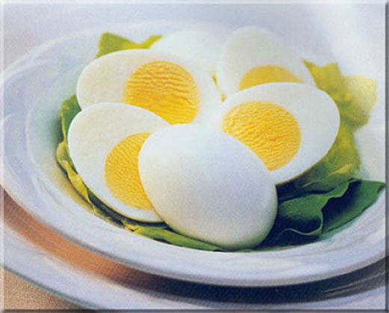
hart gekochte Eier

Slide 29
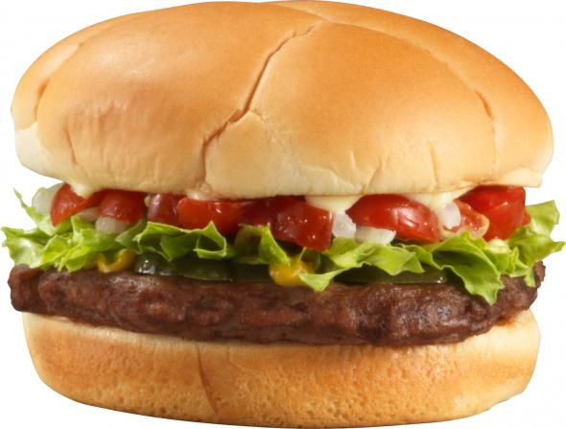
der Hamburger

Slide 30
die Chips

Slide 31
die Konserven

